Slide 1
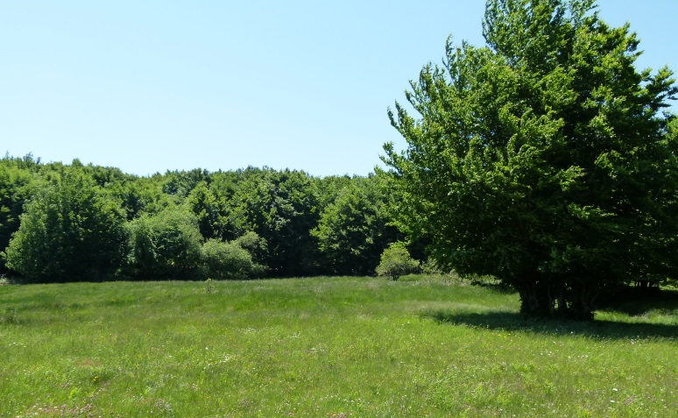
CONCOURS GENERAL AGRICOLE DES PRATIQUES AGRO-ECOLOGIQUES
14/11/2023

Slide 2
Présentation du concours des pratiques agroécologiques
Qu’est-ce que c’est ?
Un concours qui fait partie du CONCOURS GÉNÉRAL AGRICOLE
Coordonné au niveau national par
Chambres d’agriculture France
Afac-Agroforesteries

Slide 3
Présentation du concours des pratiques agroécologiques
Qu’est-ce que c’est ?
Agroforesteries
= Tout système associant arbres et production agricole
2 catégories selon l’âge du système:
IMPLANTATION : système agroforestier âgé de 4 ans minimum
On évalue:
- la conception du système
- son implantation
- les pratiques de gestion
GESTION: système agroforestier âgé de 10 ans minimum
On évalue:
- les pratiques de gestion du système
- les pratiques de renouvellement
Dans les 2 cas : évaluation de la cohérence de la parcelle avec le reste de l’exploitation

Slide 4
Présentation du concours des pratiques agroécologiques
Pour qui ?
Un territoire
UNE OU PLUSIEURS STRUCTURES :
Organisations professionnelles agricoles, collectivités et structures assimilées, territoires de projets (Parcs, CPIE, PETR…), associations et autres structures de protection (CEN…), gestion et éducation à l’environnement, etc.
Rq: il est essentiel que le concours soit organisé avec la profession agricole!
SUR UNE ZONE DEFINIE:
Tout ou partie du territoire sur lequel œuvre(nt) l’acteur ou les acteurs de territoire (si candidature collective) = liste de communes
Des agriculteurs (au moins 4 par territoire!)
UNE EXPLOITATION
Siège sur le territoire français
Prairies et parcours : activité d’élevage effective > 5 UGB
UNE PARCELLE CANDIDATE
Située dans un territoire organisateur
> 1ha (parcelle ou ensemble de parcelles)
Notes:
CPIE: Centres Permanents d’Initiatives pour l’Environnement
OPA: chambres, associations ou syndicats d’agriculteurs, organismes de gestion (syndicat d’AOP par ex)…

Slide 5
Présentation du concours des pratiques agroécologiques
Calendrier
Phase locale
Ouverture inscriptions territoires : novembre 2023 – fin février 2024
Inscription des agriculteurs : mars 2024
Constitution des jurys locaux, organisation des journées terrain
Visite des parcelles : printemps-été 2024
Communication locale des résultats: automne 2023 – hiver 2024
Phase nationale
Transmission du palmarès local au national: octobre 2024
Jurys nationaux sur dossier: février 2025
Remise des prix nationale au SIA: février-mars 2025
Printemps - été 2024
Total: 16 mois
Novembre N-1 à février N+1
Notes:
De novembre N-1 à février SIA N+1

Slide 6
Zoom sur les différentes étapes
Organiser les visites d’évaluation
Organiser les visites
1 à 2 journées d’évaluation des parcelles par territoire sur le terrain à l’aide d’une grille de notation nationale
Ce qu’on évalue
Productivité
Renouvellement
Fonctionnalité écologique
Valeur alimentaire
Fonctionnalité agricole
Fonctionnalité agroforestière
Souplesse d’exploitation

Slide 7
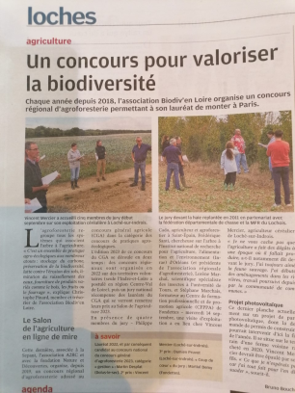
Zoom sur les différentes étapes
Mobiliser les candidats: comment convaincre ?
Un kit de communication valorisant les lauréats et les territoires
En amont de l’annonce des lauréats au Salon de l’Agriculture :
Valorisation nationale dans la presse du lauréat ET de la structure organisatrice

Slide 8
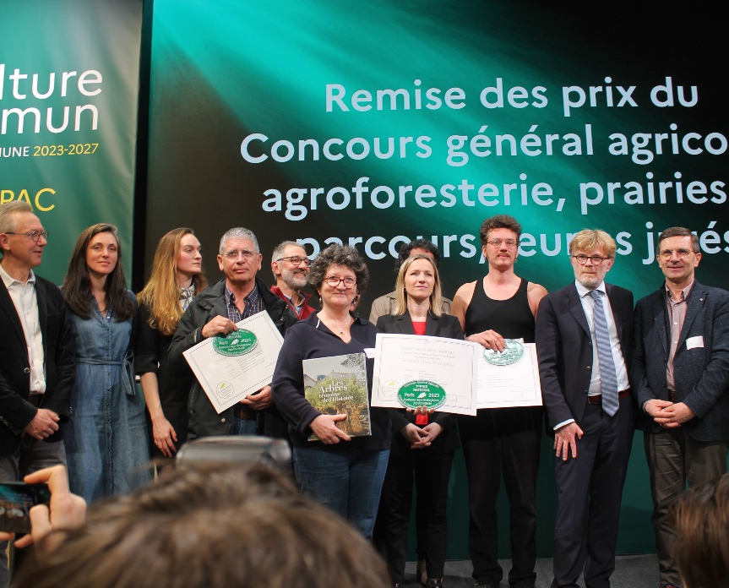
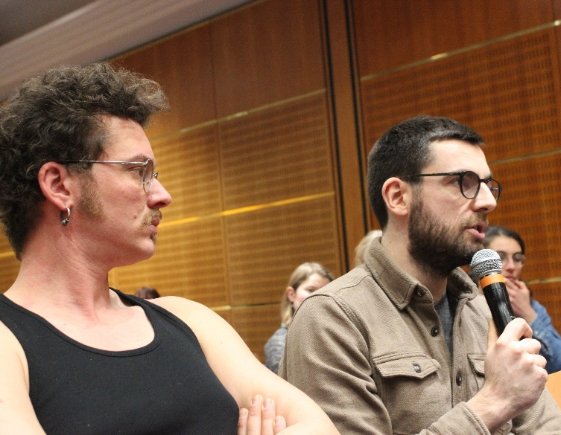
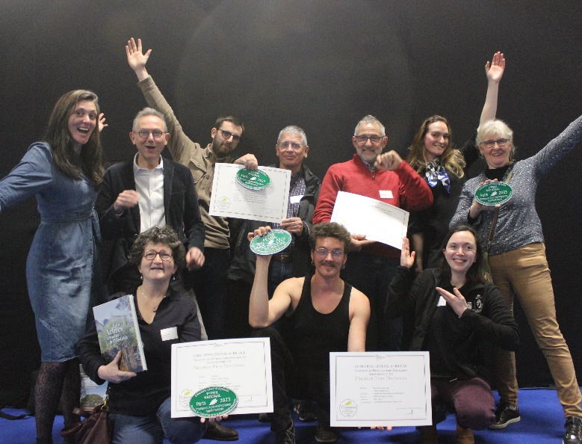
Remise des prix au salon de l’agriculture Valorisation de la structure et du lauréat lors de la remise des prix
Matinée d’échanges: Parmi les pratiques observées dans le cadre du concours, lesquelles vous paraissent répondre aux enjeux du changement climatique, de l’autonomie énergétique, et le bien être animale?
Remise des prix en présence de
Marc FESNEAU ministre de l’Agriculture et de la Souveraineté alimentaire
et de Bérangère COUILLARD ex-secrétaire d’État en charge de la Biodiversité

Slide 9
Mise en valeurs des pratiques et communication
Pourquoi ?
Pour les agriculteurs·trices et le territoire :
Une mise en valeur des pratiques et des territoires à l’échelle locale et nationale…
Un effet loupe sur les actions menées (agriculture/biodiversité/eau…)
Amplifier la mobilisation autour de l’agroécologie et de ces actions
Animer/promouvoir des politiques publiques agro-environnementales
Pour les structures organisatrices:
Une formidable vitrine
Initier de nouveaux partenariats
Favoriser la promotion de produits sous signe de reconnaissance (SIQO, marque Parc, marque territoire…)
Une reconnaissance officielle des travaux menés par les structures et agriculteurs·trices…

Slide 10
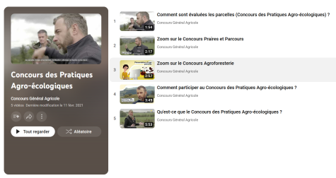
Les outils
Accessible prochainement:
Guide à destination des organisateurs
Webinaire enregistré + support pdf
A consulter:
Rapport d’activité 2022
Vidéos :
Webinaire 2023-2024
Chaîne Youtube du CGA – pratiques agroécologiques
Newsletter du CGA des pratiques agroécologiques

Slide 11
Contacts
@
prairies@concours-general-agricole.fr
agroforesterie@concours-general-agricole.fr
https://www.concours-general-agricole.fr/
La coordination nationale du CGA des pratiques agroécologiques
Chambres d’agriculture France et Afac-Agroforesteries

